Slide 1



Веб-додаток для пошукуу друзів. Beck-End
Колесник Олександр Андрійович
ПЗПІ-22-7
Керівник:
Доц.каф.ПІ.
Кравець Наталя Сергіївна
27 червня 2025

Slide 2
Мета роботи
Метою роботи є розробка серверної частини веб-додатку для пошуку друзів, що забезпечує надійний та масштабований функціонал соціальної взаємодії між користувачами. Основне завдання полягає у створенні ефективного API з підтримкою аутентифікації, управління профілями, рекомендацій, подій і повідомлень, орієнтованого на стабільну роботу під високим навантаженням.
Актуальність роботи зумовлена зростанням попиту на соціальні платформи з персоналізованим функціоналом, зокрема такими, що підтримують пошук за інтересами, організацію спільних заходів і гейміфіковану взаємодію через челенджі. Використання сучасного технологічного стеку, орієнтованого на продуктивність і безпеку, робить запропоноване рішення релевантним для реалізації сучасних веб-сервісів із великою кількістю користувачів.
2

Slide 3
Аналіз проблеми (аналіз існуючих рішень)
У процесі аналізу предметної галузі було досліджено три популярні платформи соціального спрямування: Tinder, Bumble та Badoo. Кожен з розглянутих сервісів має власні особливості реалізації механізмів пошуку друзів та комунікації, що дозволило виявити їхні переваги та недоліки в контексті користувацького досвіду, функціональності та рівня безпеки.
Основними недоліками досліджених платформ є:
відсутність глибокої персоналізації пошуку за інтересами або спільною активністю;
недостатній рівень захисту персональних даних і слабка модерація;
слабка локалізація та погана адаптація до українського ринку;
перевантаженість інтерфейсу або його застарілість;
надмірна комерціалізація базового функціоналу;
технічна нестабільність при високих навантаженнях.
Ці прогалини вказують на потребу у створенні нового веб-додатку, який враховує актуальні вимоги користувачів та забезпечує баланс між функціональністю, безпекою і зручністю використання.
3

Slide 4
Постановка задачі та опис системи
Сучасні соціальні платформи стикаються з низкою обмежень, пов’язаних із недостатньою масштабованістю, відсутністю повноцінної гейміфікації, низьким рівнем безпеки та обмеженим функціоналом для управління соціальними зв’язками. Постає необхідність у створенні нового серверного рішення, яке забезпечить стабільну, безпечну та функціонально повну взаємодію користувачів у межах соціальної платформи. Проблема полягає у проєктуванні ефективного RESTful API, здатного обслуговувати велику кількість одночасних запитів, гарантувати захист персональних даних та підтримувати розширений набір функцій — від автентифікації до управління соціальними подіями та аналітики.
У результаті реалізації проєкту очікується створення працездатного та документованого API з архітектурою, орієнтованою на масштабованість та високу продуктивність. Система повинна забезпечити:
повноцінну авторизацію та автентифікацію користувачів з використанням JWT;
розширені можливості соціальної взаємодії, включаючи чати, друзів і події;
гейміфікаційні елементи у вигляді челенджів із системою підтвердження виконання та статистикою;
інструменти аналітики та адміністрування, зокрема перегляд активності користувачів і керування контентом;
високу продуктивність (відгук <300 мс, підтримка 1000+ запитів);
документованість API за допомогою OpenAPI (Swagger).
4

Slide 5




Вибір технологій розробки
У процесі розробки серверної частини соціальної платформи Bokado було використано низку сучасних технологій, що забезпечують продуктивність, безпеку, масштабованість та зручність підтримки системи. Нижче наведено перелік основних технологій із поясненням їх призначення:
.NET 8.0 — використано для реалізації основної логіки серверного застосунку та побудови RESTful API.
PostgreSQL 14 — застосовується як основна реляційна база даних для зберігання інформації про користувачів, челенджі, події, повідомлення тощо.
JWT (JSON Web Token) — використовується для реалізації безпечної авторизації та автентифікації користувачів у системі, забезпечуючи передачу токенів у запитах.
HTTPS — забезпечує захищений обмін даними між клієнтом і сервером, що є критично важливим для конфіденційної інформації.
CORS (Cross-Origin Resource Sharing) — дає змогу налаштувати доступ до API з різних доменів, що необхідно для взаємодії з фронтендом.
Swagger (OpenAPI) — використовується для генерації інтерактивної документації до API, що спрощує тестування, розробку та інтеграцію клієнтських застосунків.
REST API — обрано як архітектурний підхід для побудови запитів, що дозволяє стандартизувати взаємодію між клієнтом і сервером.
5

Slide 6
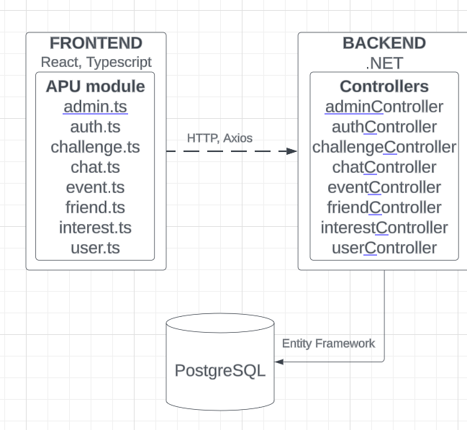
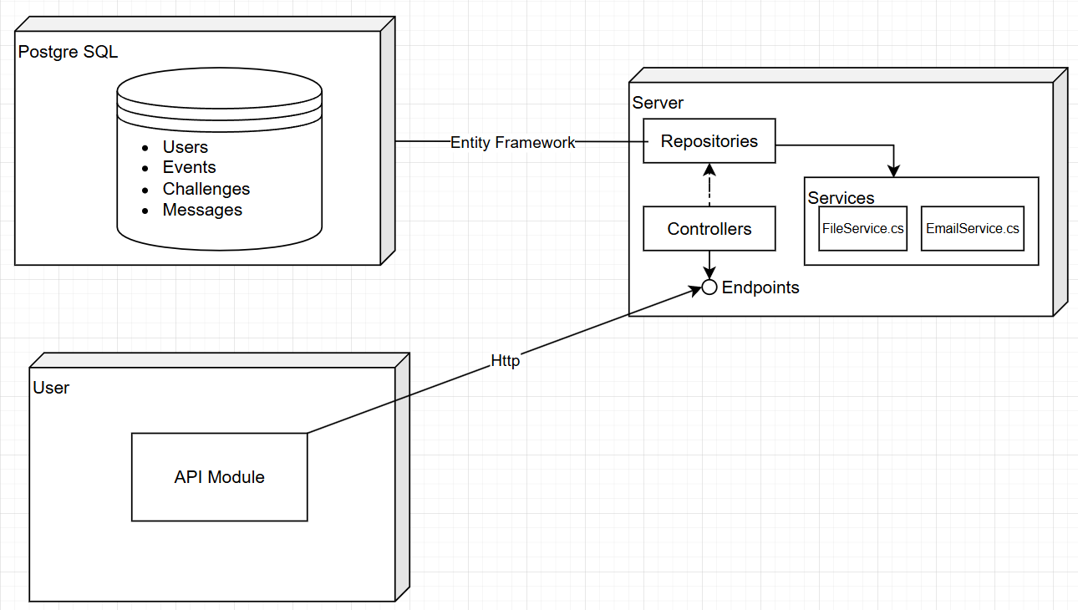
Архітектура створенного програмного забезпечення
UML діаграма компонент серверу
UML діаграма розгортання
6

Slide 7
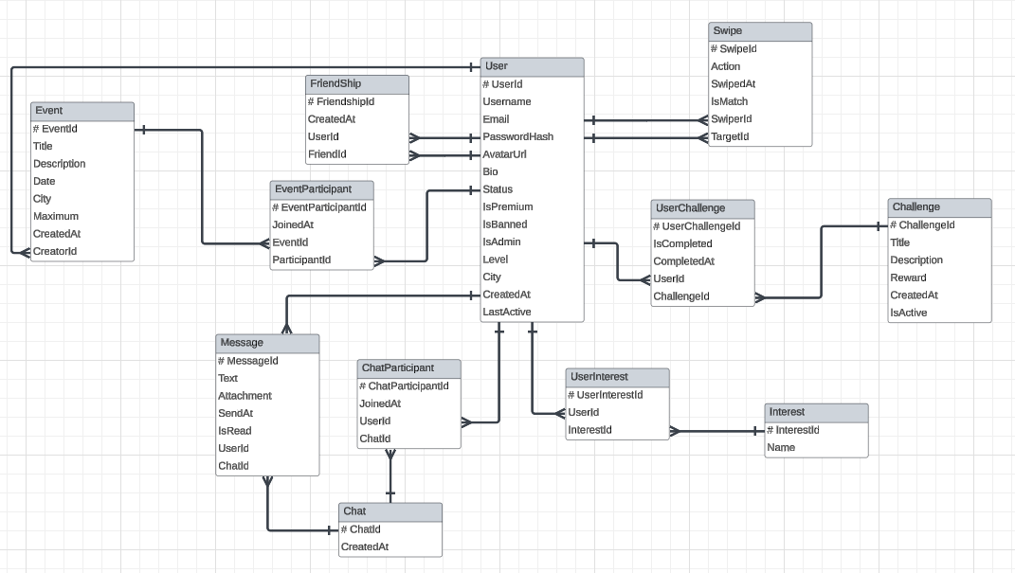
Архітектура створенного програмного забезпечення
Структура бази даних реалізована у PostgreSQL.
Основні сутності:
Події,Користувач,Учасник події,дружба,свайп користувачів,челенджі для користувачів,челенджі,повідомлення,чати,учасники чату,інтереси коритувачів,інтереси
7

Slide 8
Опис програмного забезпечення, що було використано у дослідженні
Розробка серверної частини соціальної платформи Bokado виконувалася з дотриманням принципів модульності, масштабованості та розмежування обов’язків між компонентами системи.
Процес розробки включав такі основні етапи:
аналіз вимог та створення специфікації програмної системи (SRS);
проєктування архітектури та побудова UML-діаграм;
реалізація логіки RESTful API;
тестування функціональних можливостей та перевірка продуктивності.
Використані інструменти та технології:
Visual Studio — середовище розробки для проєктів на .NET;
.NET 8.0 — фреймворк для створення надійного та масштабованого RESTful API;
PostgreSQL 14 + pgAdmin — реляційна база даних для зберігання структурованої інформації, з використанням pgAdmin для адміністрування;
JWT (JSON Web Token) — для реалізації механізмів авторизації та автентифікації;
HTTPS + CORS — для забезпечення безпечної взаємодії клієнта з сервером та підтримки запитів з різних доменів;
Swagger (OpenAPI) — для документування і візуалізації REST API;
Git + GitHub — для контролю версій, спільної роботи та зберігання коду;
PostgreSQL Indexes — для оптимізації швидкодії запитів до бази даних.
8

Slide 9
Дизайн системи
У процесі створення серверної частини соціального веб-додатку Bokado реалізація здійснювалась поетапно, з дотриманням принципів сучасної розробки:
проєктування структури бази даних (створення ER-діаграми та оптимізація запитів);
розробка модулів обробки запитів згідно з REST-архітектурою;
реалізація бізнес-логіки для управління користувачами, друзями, подіями та челенджами;
побудова API з урахуванням ролей користувачів (звичайний користувач, адміністратор);
впровадження системи аналітики та гейміфікаційних механізмів.
Застосовані технології
REST API — для побудови стандартизованого інтерфейсу взаємодії між клієнтом і сервером;
JWT (JSON Web Token) — для забезпечення безпечної авторизації та автентифікації користувачів;
HTTPS — для захисту даних, що передаються між клієнтом і сервером;
.NET 8.0 — для створення основної логіки серверного застосунку;
PostgreSQL 14 — як основна реляційна база даних із підтримкою індексації;
Swagger (OpenAPI) — для створення інтерактивної документації REST API;
CORS — для налаштування безпечного доступу до API з різних клієнтських додатків;
Git + GitHub — для контролю версій та командної роботи над проєктом.
9

Slide 10
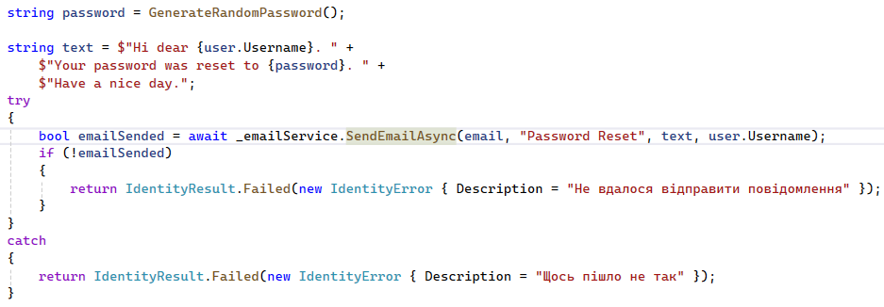
Приклад реалізації
Формування та відправка email-повідомлення для скидання паролю
10

Slide 11
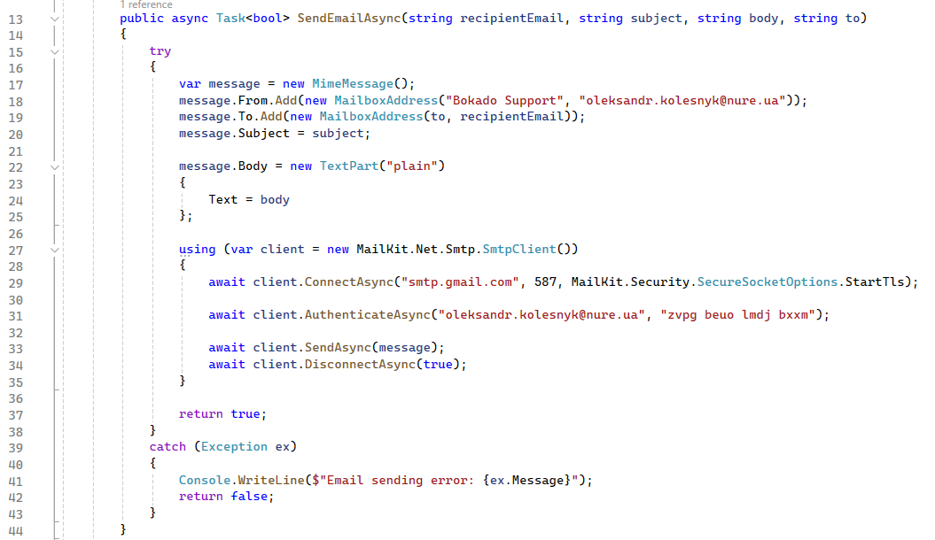
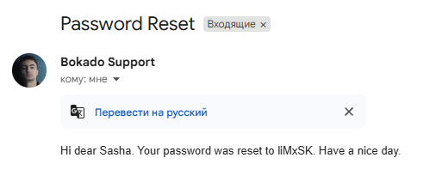
Приклад реалізації
Продовження коду:
Отримання email-повідомлення:
11

Slide 12
Тестування
Мануальне тестування
Для перевірки функціональності серверної частини веб-додатку Bokado було проведено мануальне тестування за допомогою вбудованої документації Swagger (OpenAPI).
Перевірялися такі ключові сценарії роботи API:
реєстрація, авторизація та автентифікація користувачів (з використанням JWT);
створення, підтвердження та перегляд челенджів;
керування профілями користувачів (перегляд, редагування, пошук);
взаємодія в системі друзів (запити, прийняття, видалення);
робота з подіями (створення, приєднання, оновлення);
надсилання та отримання повідомлень у чаті;
доступ адміністратора до аналітики та керування користувачами.
Тестування проводилось на локальному сервері у тестовому середовищі. Усі перевірені модулі показали стабільну та коректну роботу, відповідно до поставлених функціональних вимог.
12

Slide 13
Підсумки
У результаті розробки було створено повнофункціональний веб-додаток Bokado, що демонструє стабільну та ефективну роботу основних модулів серверної частини. Реалізований функціонал, зокрема механізми персоналізованого пошуку, обробка медіафайлів та захист користувацьких даних, підтвердив доцільність обраних архітектурних рішень та технологій. Проведене тестування показало, що система здатна працювати з великими обсягами даних, залишаючись стабільною й безпечною.
Розроблений додаток може бути використаний як основа для соціальної платформи, що забезпечує пошук друзів на основі спільних інтересів, геолокації та активності користувача. Система відповідає вимогам до сучасного веб-сервісу та може бути адаптована для інтеграції з клієнтськими застосунками, зокрема веб-інтерфейсами та мобільними платформами.
Подальший розвиток проєкту може включати:
інтеграцію відеодзвінків,
створення мобільного застосунку,
розширення системи рекомендацій,
впровадження нових сервісів для соціальної взаємодії.
13

